Slide 1
In of buiten het lichaam (On)lichamelijkheid in de brieven van Paulus
Patrick Chatelion Counet
Leuven 23 augustus 2017

Slide 2
Nederlandse Grondwet
Artikel 1
Allen die zich in Nederland bevinden, worden in gelijke gevallen gelijk behandeld. Discriminatie wegens godsdienst, levensovertuiging, politieke gezindheid, ras, geslacht of op welke grond dan ook, is niet toegestaan.
Belgische Grondwet
Artikel 1
België is een federale Staat, samengesteld uit de gemeenschappen en de gewesten.
Artikel 2
België omvat drie gemeenschappen: de Vlaamse Gemeenschap, de Franse Gemeenschap en de Duitstalige Gemeenschap.
Artikel 10 Er is in de Staat geen onderscheid van standen. De Belgen zijn gelijk voor de wet (…).
De gelijkheid van vrouwen en mannen is gewaarborgd.
Artikel 11
Het genot van de rechten en vrijheden aan de Belgen toegekend moet zonder discriminatie verzekerd worden. Te dien einde waarborgen de wet en het decreet inzonderheid de rechten en vrijheden van de ideologische en filosofische minderheden.

Slide 3
Nederlandse Grondwet, 1983 nC
Discriminatie wegens godsdienst, levensovertuiging,
politieke gezindheid, ras,
geslacht of op welke grond dan ook, is niet toegestaan.
Galaten 3,28 (54 nC)
Er is geen Jood of Griek meer,
er is geen slaaf of vrije,
het is niet man en vrouw.
U bent allemaal één in Christus.
Belgische Grondwet, 1994 nC
De gelijkheid van vrouwen en mannen is gewaarborgd.
zonder discriminatie verzekerd worden
inzonderheid de rechten en vrijheden van de ideologische en filosofische minderheden.
De Belgen zijn gelijk voor de wet.

Slide 4
Galaten 3,28 (54 nC)
Er is geen Jood of Griek meer,
er is geen slaaf of vrije,
het is niet man en vrouw.
U bent allemaal één in Christus.
Belgische Grondwet, 1994 nC
De gelijkheid van vrouwen en mannen is gewaarborgd.
zonder discriminatie verzekerd worden
inzonderheid de rechten en vrijheden van de
ideologische en filosofische minderheden.
De Belgen zijn gelijk voor de wet.

Slide 5
Galaten 3,28 (54 nC)
Er is geen Jood of Griek meer,
er is geen slaaf of vrije,
het is niet man en vrouw.
U bent allemaal één in Christus.

Slide 6
Drie uitgangspunten
1. Paulus schrijft aan het einde der tijden.
2. Hij schrijft vanuit een Umwertung aller Werten.
3. Zijn publiek bestaat uit nieuwkomers:
‘unborn Christians’.

Slide 7
De Eindtijd, nu
- radicalisme
- alreeds/nog niet
- voltooiing, elk moment

Slide 8
Umwertung
Voltooiing van de Wet
opheffen van besnijdenis, sabbath, voedselwetten etc.
Wet heeft de Messias gebracht
Straffen voor de zondeval zijn opgeheven
de dood
ondergeschiktheid van vrouw aan man
Totale gelijkheid en vrijheid

Slide 9
Unborn christians
niemand is zijn hele leven al ‘christen’
alles is ‘in ontwerp’

Slide 10
authentiek | jaar | vanuit
1 Tessalonicenzen | 50 | Korinthe
1 Korinthe | 54 | Efese
2 Korinthe | 55 | uit gevangenis in Efese
Galaten | 55 | uit gevangenis in Efese
Filippenzen | 56 | Macedonië
Filemon | 56 | Macedonië
Romeinen | 56 | Korinthe
deuteropaulijns | jaar
2 Tessalonicenzen | tussen 70-90
Kolossenzen | na 70
Efese | na 70
1 Timoteüs | na 80
2 Timoteüs | na 80
Titus | na 80
(Hebreeën | tussen 75-100)

Slide 11
Paulus’ opvatting
over het lichaam [soma]
1. in relatie tot ziel [psuchè] en geest [pneuma]
2. in relatie tot seksualiteit, lust, zonde [sarx]
3. in relatie tot vergankelijkheid en dood

Slide 12
Soma
‘lichaam’:
belichaming van de menselijke modaliteit (‘persoon’)
“… lichamelijke aanwezigheid in de wereld”
Sarx
‘lijf’ - ‘vlees’
“… toebehorend aan, in het bezit van de wereld” (Dunn)

Slide 13
Verhouding lichaam, ziel, geest
mens ‘belichaamt’ vlees, ziel en geest
sarx
vlees ………. toegangspoort tot dood
psuchè / nephesh = soma /
ziel ………. bewust / bezield bestaan ‘lichaam’
pneuma
geest ………. toegangspoort tot eeuwig leven

Slide 14
2. Het lichaam
in relatie tot seksualiteit
¹²“Alles is mij geoorloofd.” Ja, maar niet alles is goed voor mij. “Alles mág ik.” Ja, maar ik moet mij door niets laten knechten [exousiasthèsomai]. ¹³ ‘Het voedsel is er voor de buik en de buik voor het voedsel, en God zal aan allebei een eind maken’. Maar het lichaam [soma] is er niet voor de ontucht [porneia], maar voor de Heer, en de Heer voor het lichaam.¹⁴God heeft niet alleen de Heer opgewekt uit de dood, Hij zal ook ons laten opstaan door zijn kracht. ¹⁵U weet toch dat uw lichamen lichaamsdelen zijn van Christus? Zou ik dan van die lichaamsdelen van Christus lichaamsdelen van een hoer [pornè] maken? Dat nooit!
1 Korinthe 6,12-20

Slide 15
¹⁶Of weet gij niet dat hij die met een hoer omgang heeft, één met haar wordt? De Schift zegt immers: Die twee zullen één zijn. ¹⁷Maar wie zich met de Heer verenigt, is met Hem één geest [pneuma]. ¹⁸Vlucht weg van ontucht. Elke andere zonde die een mens bedrijft, gaat buiten het lichaam om, maar de ontuchtige zondigt tegen zijn eigen lichaam. ¹⁹U weet het, uw lichaam is een tempel van de heilige Geest, die in u woont, die u van God hebt ontvangen. U bent niet van uzelf. ²⁰U bent gekocht en de prijs is betaald. Eert dus God met uw lichaam.

Slide 16
1 Korinthe 7,1
In antwoord op wat u geschreven heeft: ‘Het is goed voor een man geen vrouw aan te raken’.
Ja, maar met het oog op de gevallen van ontucht is het beter dat iedere man zijn eigen vrouw heeft
en iedere vrouw haar eigen man.
1 Korinthe 7,36
Als iemand meent dat hij zich onbetamelijk tegen zijn meisje gedraagt, omdat zijn verlangen [huperakmos; Lat. concupiscentia] te heftig wordt en de dingen hun loop moeten hebben, laat hem dan doen wat hij wil: laten zij trouwen, daar steekt geen kwaad in.

Slide 17
Jezus Sirach 26,12
“… de ontucht van een vrouw blijkt uit haar oogopslag…
Als een dorstige vrouw doet zij haar mond open en drinkt van al het water in haar buurt; zij gaat tegenover elke tentpaal zitten
en opent haar koker voor de pijl”.
1 Korinthe 7,3-5
“De man moet aan de vrouw geven waar zij recht op heeft, en evenzo de vrouw aan haar man.
Niet de vrouw heeft de beschikking over haar lichaam, maar haar man; evenmin heeft de man te beschikken over zijn lichaam, maar zijn vrouw. Wijs elkaar niet af, tenzij u het onderling [sumfonou] goedvindt om u voor een bepaalde tijd aan het gebed te wijden; kom daarna weer samen”.

Slide 18
Verwerping van homoseksualiteit
of van same sex-handelingen?
Romeinen 1,25-27
1 Korinthe 6,9-10

Slide 19
Romeinen 1,21-27
Al hun denken is op niets uitgelopen… Zij beweerden wijzen te zijn, maar werden dwazen.
De majesteit van de onvergankelijke God hebben zij verruild voor de afbeelding [eikonos] van de gestalte van een vergankelijk mens, en van vogels en van viervoetig kruipend gedierte. Daarom heeft God hen prijsgegeven aan hun onreine begeerten, zodat zij hun eigen lichaam [soma] onteren… zij hebben de schepping geëerd en aanbeden in plaats van de Schepper…
Hun vrouwen hebben de natuurlijke omgang verruild voor de tegennatuurlijke [para phusin]. Eveneens hebben de mannen de natuurlijke gemeenschap met vrouwen opgegeven en zijn ze in lust voor elkaar ontbrand: mannen plegen ontucht met mannen. Zo ontvangen zij aan den lijve het verdiende loon voor hun afdwaling.

Slide 20
idolatrie
(tempelprostitutie; same-sex)
verslaving
vleselijk (sarx)
vergankelijkheid/dood
‘alles is geoorloofd’ ………………………………… ‘niets is onrein uit zichzelf’
(1 Kor 6,12) (Rom 14,14)
God/Messias erkennen
doop
(= openen van pneuma:
deur naar de goddelijke Pneuma)
eeuwig leven

Slide 21
3. Lichaam in relatie
tot dood en opstanding

Slide 22
2 Korinthe 12,1-4
Moet er geroemd worden? Het dient wel nergens toe, maar dan zal ik het gaan hebben over visioenen en openbaringen van de Heer. Ik ken een mens in Christus die veertien jaar geleden – in het lichaam of buiten het lichaam, ik weet het niet, God weet – werd weggerukt naar de derde hemel. Van die mens weet ik dat hij – in het lichaam of buiten het lichaam [choris tou somatos], ik weet het niet, God weet het – werd weggerukt naar het paradijs en onzegbare woorden vernam, die geen mens mag uitspreken.

Slide 23
1 Korinthe 15,12
Als wij verkondigen dat Christus uit de doden is opgestaan, hoe is het dan mogelijk dat sommigen onder u beweren dat er geen opstanding van de doden bestaat?
1 Korinthe 15,35
Maar, zal wellicht iemand vragen, hóé verrijzen de doden? Met wat voor lichaam komen ze terug?

Slide 24
1 Korinthe 15
⁴⁴Een natuurlijk lichaam wordt gezaaid,
een geestelijk lichaam verrijst.
Als er een natuurlijk lichaam [soma psuchikon] bestaat,
bestaat er ook een geestelijk lichaam [soma pneumatikon].
⁴⁵Dit is de zin van wat er staat geschreven;
de eerste mens, Adam, werd een levend wezen [psuchèn zosan].
De laatste Adam werd een levendmakende Geest [pneuma zoiopoioun].
[…]
⁵⁰Ik bedoel dit, broeders en zusters:
Vlees [sarx] en bloed kunnen geen deel krijgen
aan het koninkrijk van God:
het vergankelijke krijgt geen deel aan de onvergankelijkheid.

Slide 25
Soma pneumatikon
mystieke transformatie van het lichaam?
voorschot op Eindtijd en opstanding?

Slide 26
Galaten 3
²⁷Want allemaal bent u in Christus gedoopt,
met Christus bekleed (enedusasthe).
²⁸Er is geen Jood of Griek meer,
er is geen slaaf of vrije,
het is niet man en vrouw [arsen kai thèlu];
u bent allemaal één in Christus.
Genesis 1,27
En God schiep de mens naar zijn beeld;
Als het beeld [eikona] van God schiep hij hen:
Mannelijk en vrouwelijk [arsen kai thèlu] schiep hij hen.

Slide 27
2 Korinthe 4,1
Altijd dragen wij het sterven van Jezus in ons lichaam mee,
opdat ook het leven van Jezus zich in ons lichaam openbaart.
Filippenzen 3,10
Ik wil steeds meer op hem lijken in zijn dood
Om eens te komen tot de opstanding uit de doden.
Galaten 2,19-20
“… met Christus ben ik gekruisigd.
Ikzelf leef niet meer. Christus leeft in mij”.

Slide 28
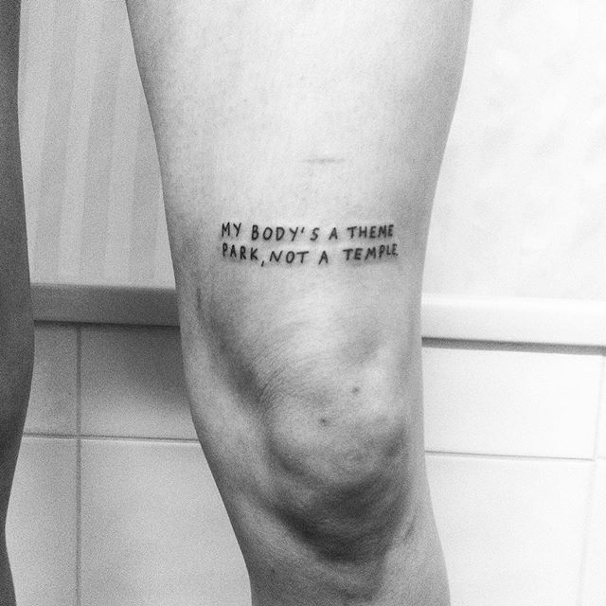
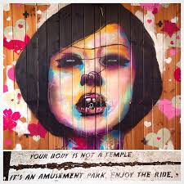
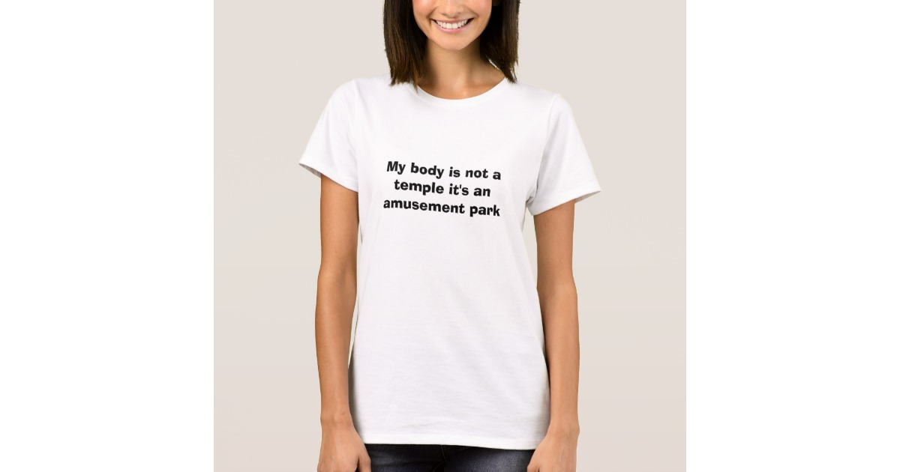
1 Korinthe 12,13.27
Want wij allen, Joden en Grieken, slaven en vrijen, zijn in de kracht van een en dezelfde Geest tot één lichaam gedoopt… U bent het lichaam van Christus.

